Slide 1
파이썬 완벽 가이드
Ch1. 파이썬 맛보기
S.-I. Kang

Slide 2
Contents
Codenvy 사용법
변수와 산술표현식
조건문
문자열
리스트
튜플
집합
사전
반복과 루프
도움얻기

Slide 3
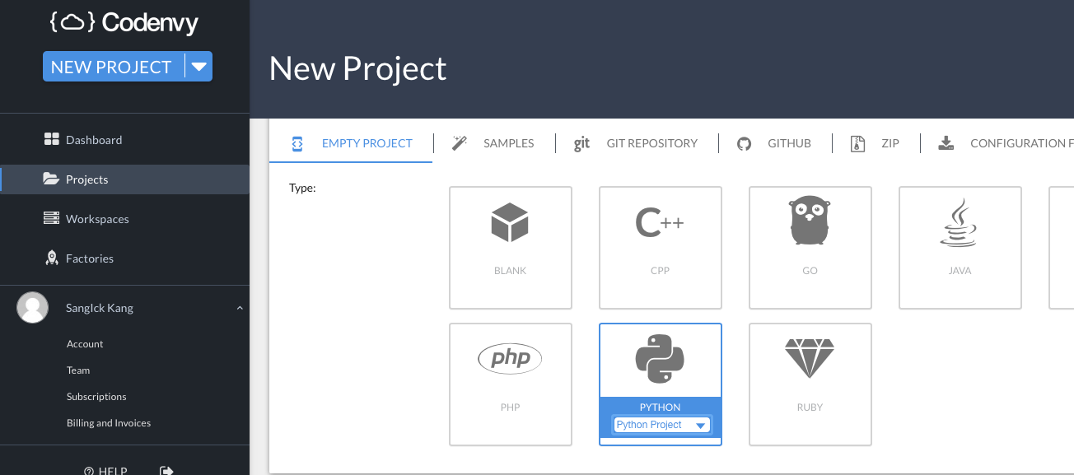
Codenvy 사용법
Cloud IDE 중 하나인 Codenvy는 python 을 지원

Slide 4
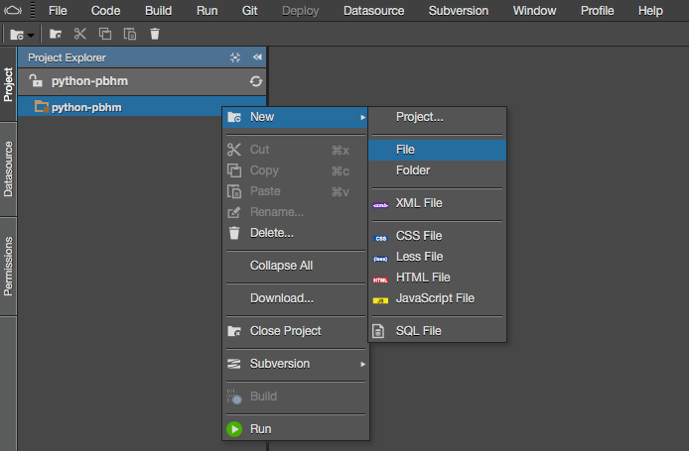
Codenvy 사용법
Open IDE 선택

Slide 5
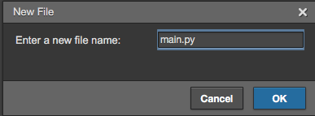
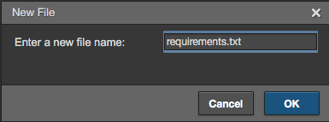
Codenvy 사용법
Python main.py 파일과 환경설정파일 requirements.txt 파일 생성.

Slide 6
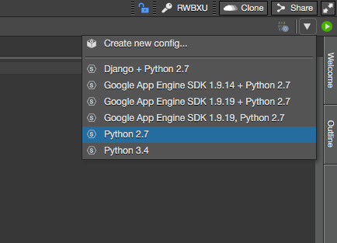
Codenvy 사용법
Python 2.7 선택 후 run 실행

Slide 7
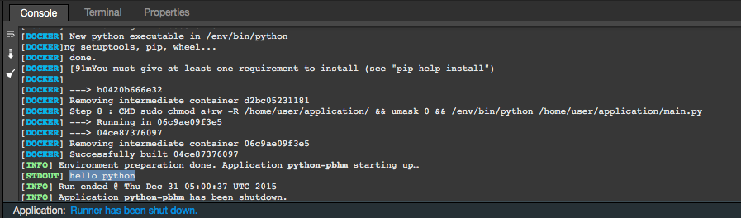
Codenvy 사용법
Python 2.7 선택 후 run 실행

Slide 8
Codenvy 사용법
매번 DOCKER 으로 가상 PC를 생성하니 빌드가 오래걸린다면…

Slide 9
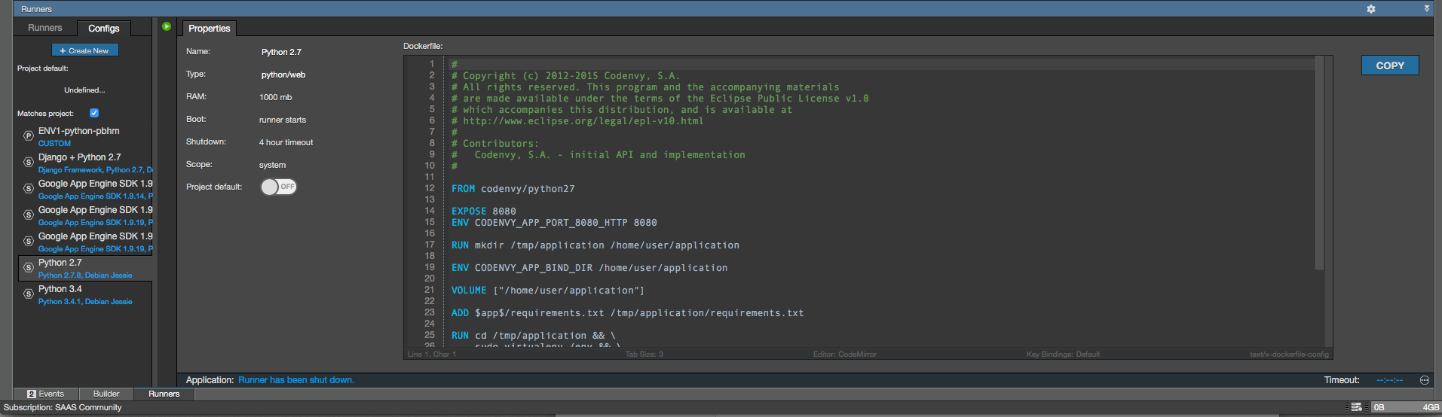
Codenvy 사용법
Python 2.7 복사 후

Slide 10
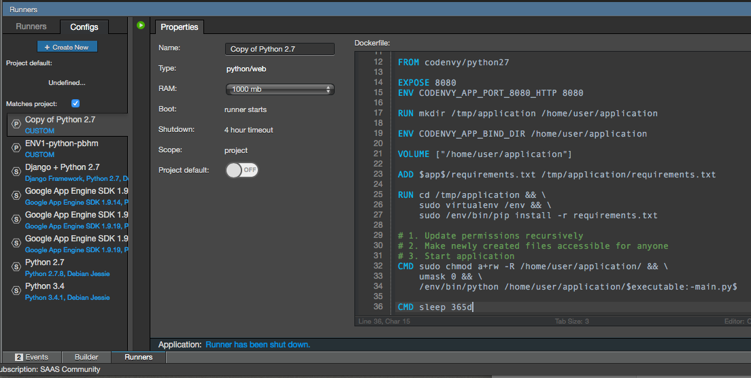
Codenvy 사용법
CMD sleep 365d 추가

Slide 11
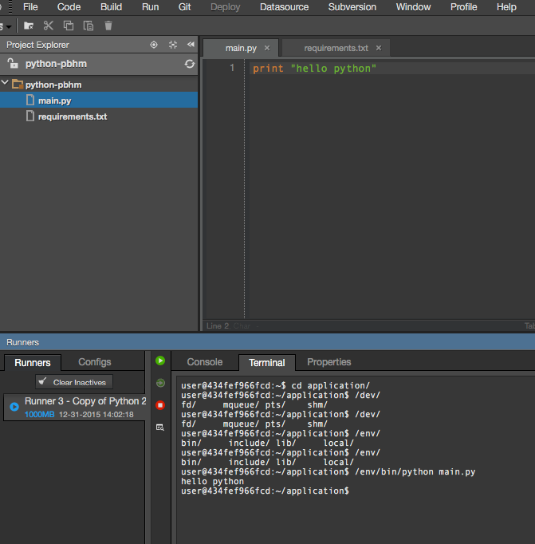
Codenvy 사용법
Terminal 에서
cd application 으로 이동 후
/env/bin/python main.py 으로 파이썬 실행

Slide 12
변수와 산술 표현식
principal = 1000 # 초기 금액
rate = 0.05 # 이자율
numyears = 5 # 몇 년인지
year = 1
while year <= numyears:
principal = principal * (1+rate)
print year, principal # 파이썬 3에서는 print(year, principal)
year += 1
파이썬은 프로그램이 실행되는 도중 변수 이름에 묶여 있는 값 또는 타입이 변할 수 있는 동적 타입 언어

Slide 13
변수와 산술 표현식
print “%3d %0.2f” % (year, principal)
print (“%3d %0.2f” % (year, principal)) # 파이썬 3
%3d 는 폭이 3인 열에서 오른쪽으로 정렬된 정수
%0.2f 는 소수점 아래로 두 자리를 표시하는 부동 소수점 수를 의미
요즘은 다음과 같이 format() 함수를 사용하여 각 부분에 대해 별개로 포맷을 지정하는 방법이 많이 사용
print format(year, “3d”), format(principal, “0.2f”)
print (format(year, “3d”), format(principal, “0.2f”)) # 파이썬 3

Slide 14
조건문
if a < b:
print "Computer says YES"
else:
print 'Computer says NO'
if a < b:
pass # 아무 일도 안 함
else:
print 'Computer says NO'
if product == "game" and type == "pirate memory" \
and not (age < 4 or age > 8):
print "I'll take it!"
줄이 길어질 경우 끝에 역슬래시를 넣어주면 다음 줄에 작성 가능

Slide 15
조건문
if suffix == ".htm":
content = "text/html"
elif suffix == ".jpg":
content = "image/jpeg”
elif suffix == ".png":
content = "image/png”
else:
raise RuntimeError("Unknown content type”)
파이썬에는 switch case 문이 따로 없다. 여러 조건 검사가 필요한 경우에는 elif문을 사용

Slide 16
조건문
if 'spam' in s:
has_spam = True
else:
has_spam = False
불리언 값은 True, False.
in 연산자도 불리언을 반환하므로 has_spam = ‘spam’ in s 으로 줄여 쓸 수도 있음.

Slide 17
문자열
a = “hello world”
B = ‘Python is groovy’
C = “””Computer says ‘No’”””
위와 같이 작은따옴포나 큰따옴표 또는 삼중따옴표로 둘러싸서 문자열 상수를 만든다.
삼중따옴표는 모든 텍스트를 담는다. 즉, 여러 줄에 걸친 내용을 담고 있는 문자열 상수를 생성할 때 유용

Slide 18
문자열
a = “hello world”
b = a[4] # b = ‘o’
C = a[:5] # C = “Hello”
D = a[6:] # D = “world”
E = a[3:8] # E = “lo wo”
G = a + “ This is a test”
플러스 연산자(+)는 문자열을 연결한다.
수리 계산을 수행하려면 int()나 float() 같은 함수로 문자열을 먼저 숫자값으로 변환

Slide 19
리스트
names = [“Dave”, “Mark”, “Ann”, “Phil”]
A = names[2] # A = “Ann”
names[0] = “Jeff” # names = [“Jeff”, “Mark”, “Ann”, “Phil”]
names.append(“Paula”) # names = [“Jeff”, “Mark”, “Ann”, “Phil”, “Paula”]
names.insert(2,“Thomas”)# names = [“Jeff”, “Mark”, “Thomas”, “Ann”, “Phil”, “Paula”]
B = names[0:2] # [“Jeff”, “Mark”]
names[0:2] = [“Dave”, “Mark”, “Jeff”]
리스트 연결도 플러스 연산자(+)
A = [1, 2, 3] + [4, 5] # 결과는 [1,2,3,4,5]
빈 리스트는 다음과 같이
names = []; names = list();

Slide 20
리스트
import sys
if len(sys.argv) != 2:
print "Please supply a filename"
raise SystemExit(1)
f = open(sys.argv[1])
lines = f.readlines()
f.close()
fvalues = [float(line) for line in lines]
# fvalue = [float(line) for line in open(sys.argv[1])] 으로도 가능
print "The minimum value is ", min(fvalues)
print "The maximum value is ", max(fvalues)

Slide 21
튜플
튜플의 경우는 변경할 수 없는 리스트
stock = (‘GOOG’, 100, 390.10)
address = (‘www.python.org’, 80)
person = (first_name, last_name, phone)
괄호가 생략된 경우에도 가능.
stock = ‘GOOG’, 100, 390.10
address = ‘www.python.org’, 80
person = first_name, last_name, phone
0개 또는 1개 요소를 가지는 튜플
a = ()
b = (item,)
c = item,

Slide 22
튜플
튜플과 리스트는 겹치는 부분이 많고 리스트가 좀 더 유연성이 있기 때문에, 프로그래머들은 아예 튜플을 완전히 무시하고 리스트만 사용하려는 경향이 있다. 이것이 문제가 되지 않을 수도 있지만, 프로그램에서 작은 리스트를 많이 생성하는 경우에는 메모리를 많이 낭비하게 된다. 그 이유는 새로운 항목을 추가하는 연산의 속도를 빠르게 하기 위해 리스트에서는 메모리를 필요한 것보다 약간 더 많이 할당하기 때문이다. 튜플은 변경이 불가능하기 때문에 추가 공간 없이 조밀하게 저장될 수 있다.

Slide 23
집합
집합은 객체들의 순서 없는 모음을 담는 데 사용.
s = set([3, 5, 9, 10])
t = set(“Hello”)
print t
a = t | s # t와 s의 합집합
b = t & s # t와 S의 교집합
c = t – s # 차집합 (t에는 있지만 s에는 없는 항목들)
d = t ^ s # 대칭 차집합 (t나 s 중 하나에만 들어있는 항목들)
t.add(‘x’) # 아이템 하나를 추가
s.update([10,37,42] # 여러 아이템을 추가
t.remove(‘H’) # 삭제

Slide 24
사전
키로 색인되는 객체들을 담는 연관 배열 혹은 해시 테이블
stock = {
"name" : "GOOG",
"shares" : 100,
"price" : 490.10
}
name = stock["name"]
value = stock["shares"] * shares["price"]
stock["shares"] = 75
stock["date"] = "June 7, 2007"

Slide 25
사전
빈 사전은 다음과 같이
prices = {}
prices = dict()
사전에 어떤 키가 있는 지 in 연산자로 검색
if "SOCX" in prices:
p = prices["SCOX"]
else:
p = 0.0
# p = prices.get(“SCOX”, 0.0) 으로 더 간단하게 표현가능

Slide 26
사전
키 목록을 얻고 싶으면 리스트로 변환
syms = list(prices)
삭제는 del
del prices[“MSFT”]

Slide 27
반복과 루프
for n in [1,2,3,4,5,6,7,8,9]:
print “2 to the %d power is %d % (n 2**n)
for n in range(1:10):
print “2 to the %d power is %d % (n 2**n)
a = range(5) # a = 0,1,2,3,4
b = range(1,8) # b = 1,2,3,4,5,6,7
c = range(0,14,3) # c = 0,3,6,9,12
d = range(8,1,-1) # d = 8,7,6,5,4,3,2

Slide 28
반복과 루프
a = "Hello World"
# a 의 각 문자를 출력한다.
for c in a:
print c
b = ["Dave", "Mark", "Ann", "Phil"]
# 리스트의 구성 요소를 출력한다.
for name in b:
print name
c = {"GOOG" : 490.10, "IBM" : 91.50, "AAPL" : 123.15}
# 사전의 모든 구성 요소를 출력한다.
for key in c:
print key, c[key]
# 파일에 들어있는 모든 줄을 출력한다.
f = open("foo.txt")
for line in f:
print line

Slide 29
도움얻기
>>>help(“모듈이름”)
>>> print issubclass.__doc__
대화식 모드일 경우 위의 명령어로 도움말을 얻을 수 있음

Slide 30
파이썬 완벽 가이드 – Ch1. 파이썬 맛보기
Thank you

